Slide 1
UNIVERSITAS BRAWIJAYA
01 Januari – 05 Agustus 2025

Slide 2
UNIVERSITAS BRAWIJAYA
01 Januari – 05 Agustus 2025

Slide 3
INSIGHT
Data Not Available

Slide 4
UNIVERSITAS BRAWIJAYA

Slide 5
OVERVIEW
SOCIAL MEDIA
ONLINE MEDIA

Slide 6
TOP TOPIC & PERCEPTION
Data Not Available
Data Not Available

Slide 7
TOP TOPIC ONLINE MEDIA
Data Not Available

Slide 8
TOP TALKER & TOP INFLUENCER
POSITIVE
No | Username | Social Media | Talk | Followers
1 | dinoraandrian | instagram | 21 | 37.119
2 | HelmiHelmimoze | twitter | 21 | 1.348
3 | ANhuzQ_bAmbANg | twitter | 13 | 160
4 | safikrizalk | instagram | 12 | 0
5 | UBTV BRAWIJAYA | youtube | 10 | 0
6 | rwhanwiii | instagram | 8 | 0
7 | jokitugas.mlg | instagram | 6 | 3.047
8 | fajrxdz | instagram | 6 | 0
9 | tugaskelar.idn | instagram | 6 | 31.896
10 | dimazfakhr_ | instagram | 5 | 0
No | Username | Social Media | Followers | Talk
1 | imaqueennz | 13.134 | twitter | 1
2 | kamalamassage.malang | 12.714 | instagram | 1
3 | captainzrand | 7.467 | twitter | 1
4 | terduduki | 2.351 | twitter | 1
5 | merowkock | 2.025 | twitter | 1
6 | livingliwavi | 1.056 | twitter | 1
7 | clumsyicha | 819 | twitter | 1
8 | Cosm1cVoyager25 | 637 | twitter | 1
9 | SalsabillaArn | 556 | twitter | 1
10 | onceanblue | 508 | twitter | 1

Slide 9
TOP TALKER & TOP INFLUENCER
POSITIVE
No | Username | Social Media | Talk | Followers
1 | dinoraandrian | instagram | 21 | 37.119
2 | HelmiHelmimoze | twitter | 21 | 1.348
3 | ANhuzQ_bAmbANg | twitter | 13 | 160
4 | safikrizalk | instagram | 12 | 0
5 | UBTV BRAWIJAYA | youtube | 10 | 0
6 | rwhanwiii | instagram | 8 | 0
7 | jokitugas.mlg | instagram | 6 | 3.047
8 | fajrxdz | instagram | 6 | 0
9 | tugaskelar.idn | instagram | 6 | 31.896
10 | dimazfakhr_ | instagram | 5 | 0

Slide 10
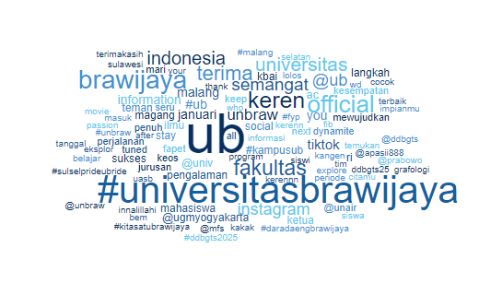
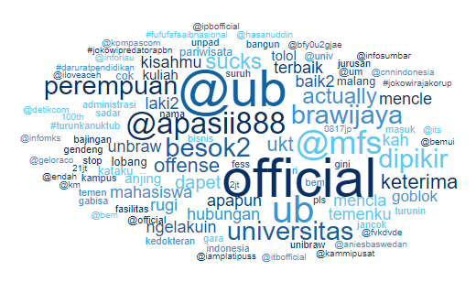
WORDCLOUD
POSITIVE
NEGATIVE

Slide 11
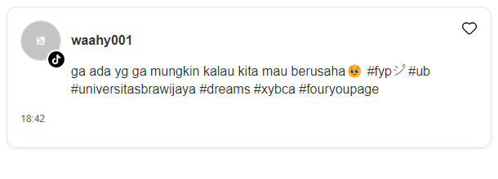
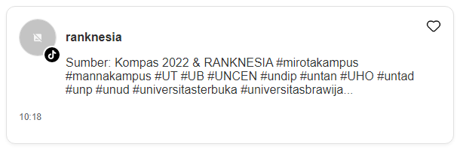
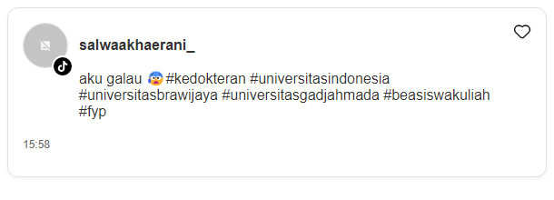
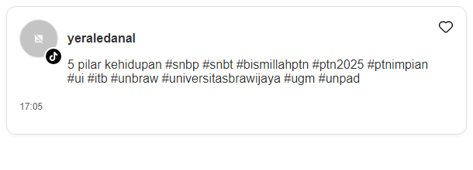
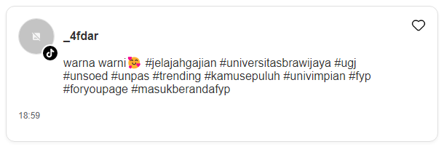
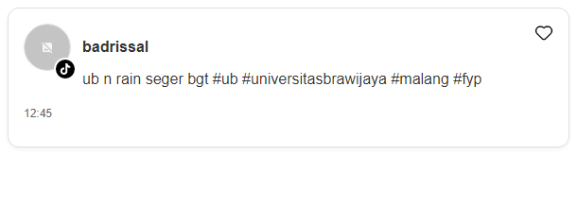
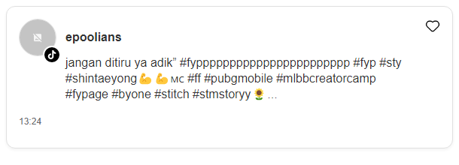
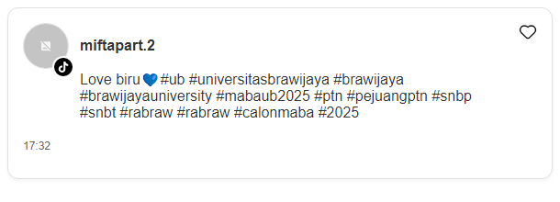
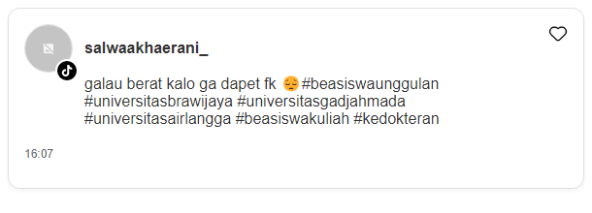
SAMPLE
https://www.tiktok.com/@waahy0
https://www.tiktok.com/@rankne
https://www.tiktok.com/@salwaa
https://www.tiktok.com/@yerale
https://www.tiktok.com/@_4fdar
https://www.tiktok.com/@badris
https://www.tiktok.com/@epooli
https://www.tiktok.com/@miftap
https://www.tiktok.com/@salwaa

Slide 12
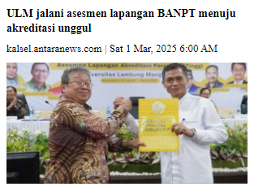
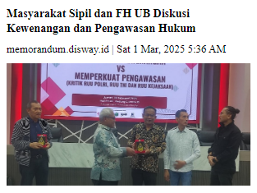
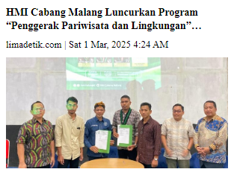
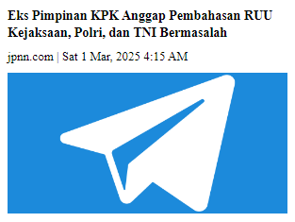
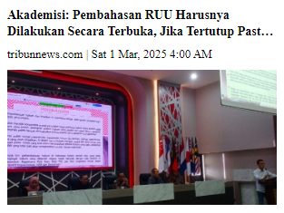
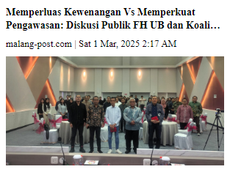
SAMPLE
Link
Link
Link
Link
Link
Link

Slide 13
CATEGORY TALK
SENTIMENT

Slide 14
CATEGORY TALK

Slide 15
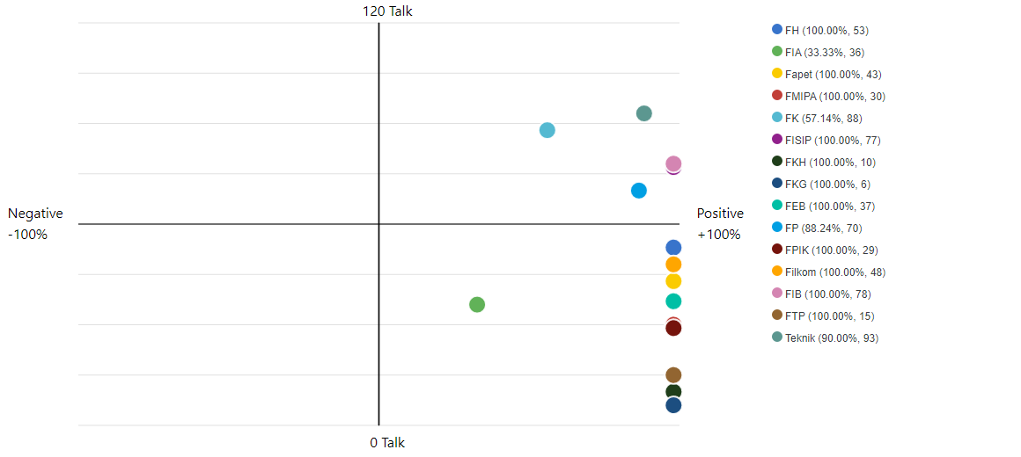
FACULTY POSITIONING
FISIP menjadi fakultas terpopular dibandingkan dengan fakultas lainnya, dengan pembicaraan terkait Ilmu Pemerintahan bekerjasama dengan BPJS Ketenagakerjaan untuk melindungi mahasiswa magang.
FH dan FPIK menjadi fakultas paling positif dibandingkan dengan fakultas lainnya, dengan pembicaraan terkait terdapat netizen berharap masuk ke fakultas tersebut

Slide 16
FACULTY TALK

Slide 17
TOP TOPIC FACULTY
Data Not Available

Slide 18
SOCIAL MEDIA OVERVIEW
Instagram menjadi platform yang memiliki Engagement paling tinggi dibandingkan platform lainnya dengan total 1.898.363 karena adanya konten mengenai lika liku mascot Brone dengan menggunakan trend backsound.
Group | Postmade | Like | Comment | Share | Engagement | Follower Count | Follower Growth | Engagement Per Post | Engagement Rate Per Post
TikTok | 10 | 25.750 | 397 | 7.380 | 33.527 | 0 | 100 | 335.270 | 0
Instagram | 76 | 382.137 | 2.583 | 0 | 384.720 | 0 | 100 | 506.210 | 0
Youtube | 10 | 315 | 26 | 0 | 341 | 0 | 100 | 3.410 | 0
Facebook | 26 | 853 | 54 | 61 | 968 | 0 | 100 | 3.723 | 0
Twitter | 42 | 243.470 | 302 | 52.340 | 296.112 | 0 | 100 | 705.028 | 0
Average | 32,8 | 130.505 | 672,4 | 11.956,2 | 143.133,6 | 0 | 100 | 310.728,2 | 0
PEAK TIME
PEAK DAY
264
264

Slide 19
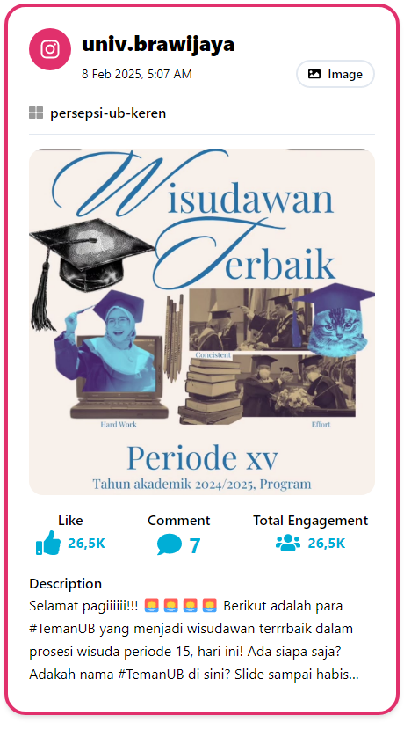
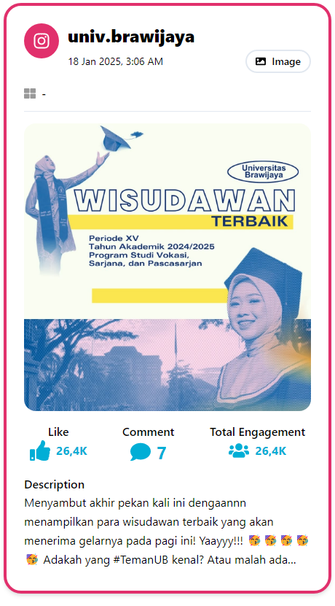
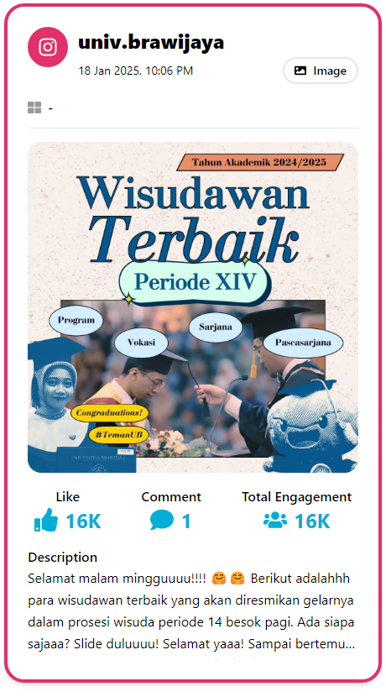
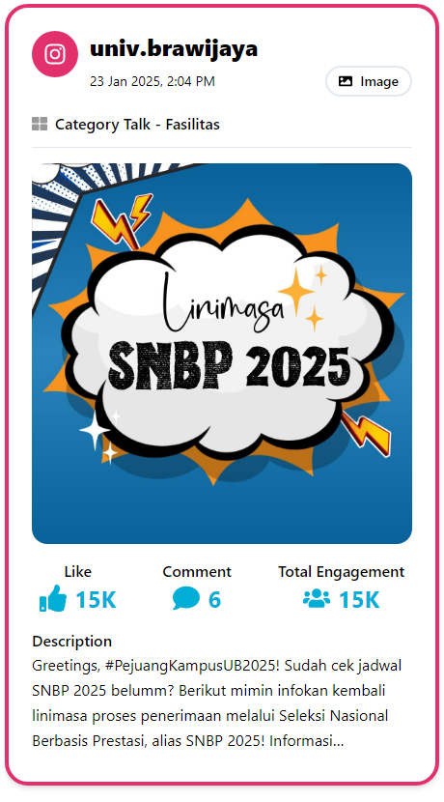
TOP POST MADE - INSTAGRAM
Link
Link
Link
Link

Slide 20
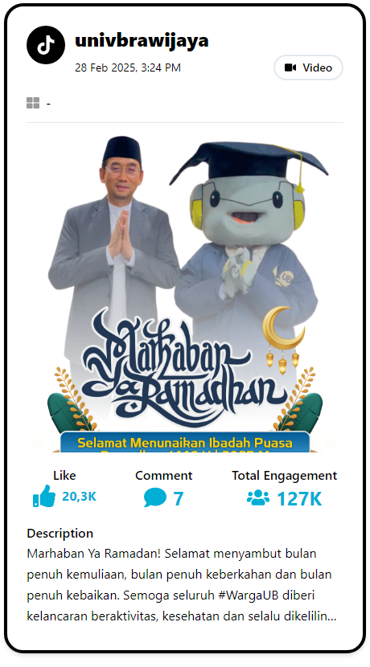
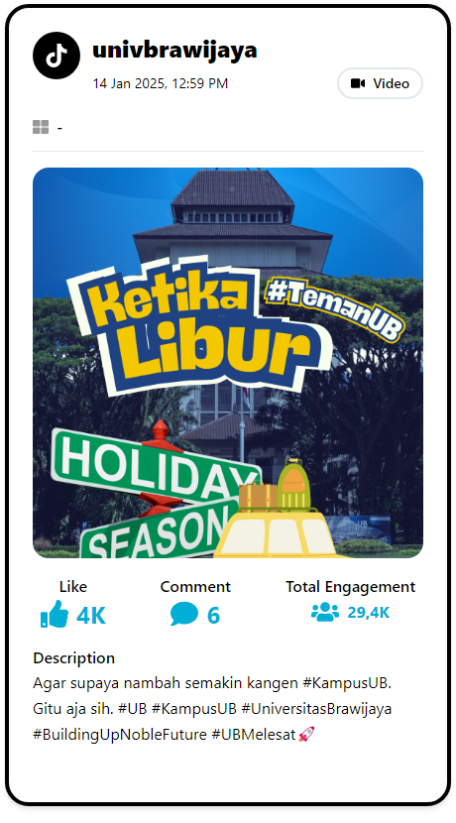
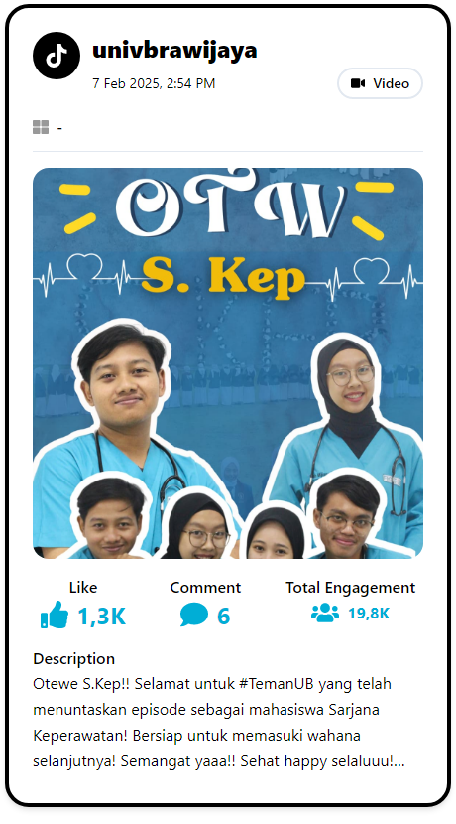
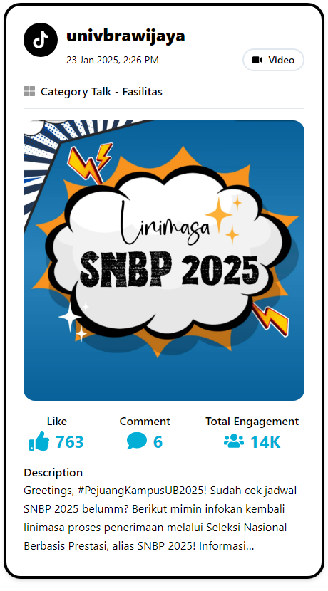
TOP POST MADE - TIKTOK
Link
Link
Link
Link

Slide 21
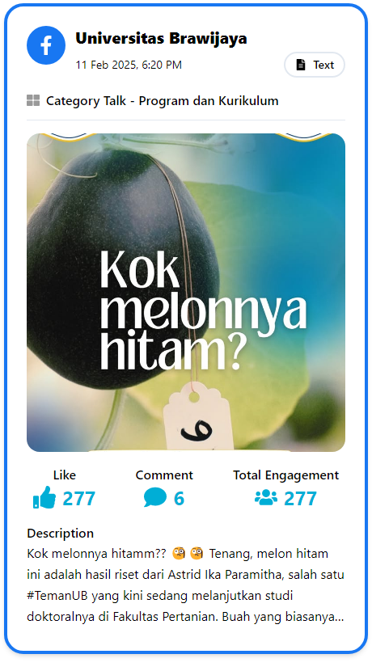
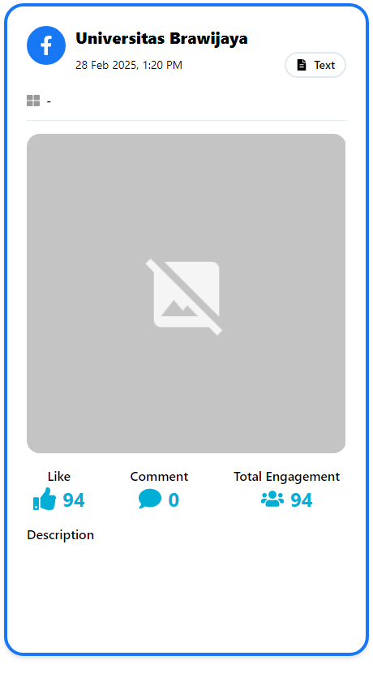
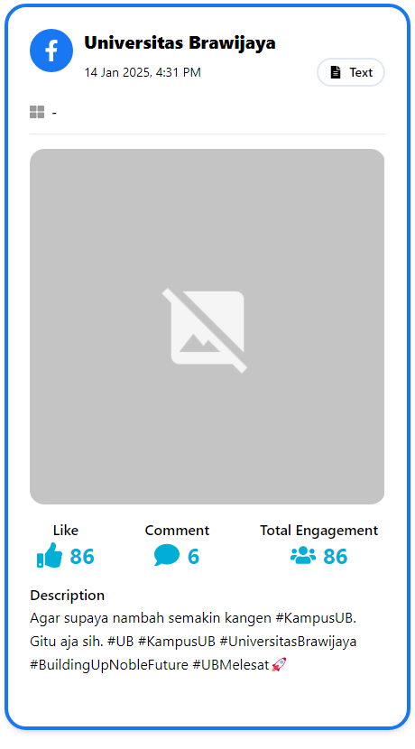
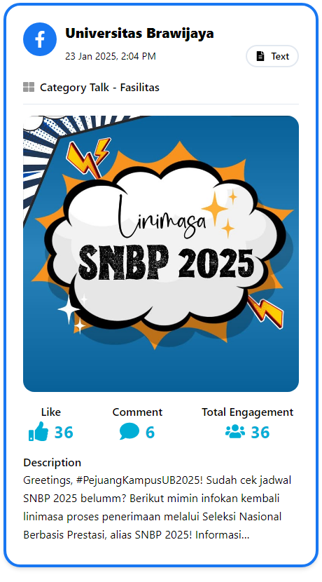
TOP POST MADE - FACEBOOK
Link
Link
Link
Link

Slide 22
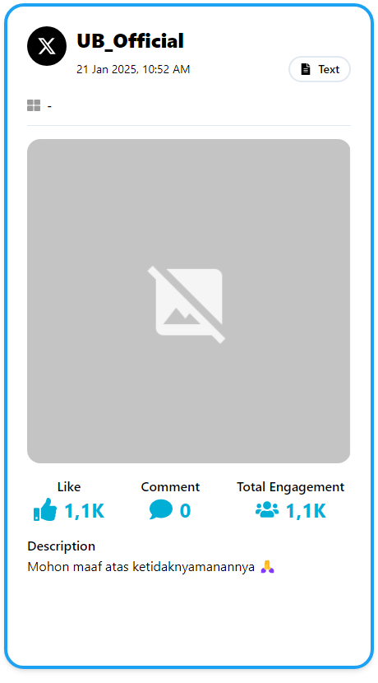
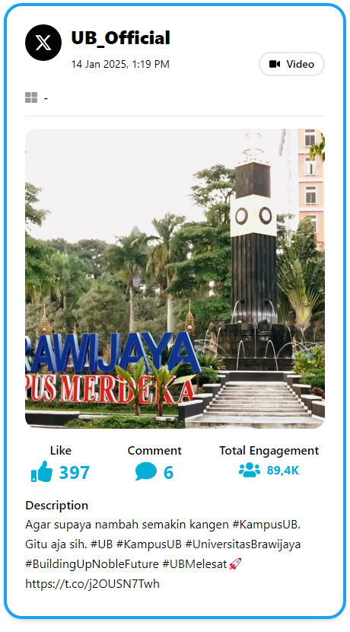
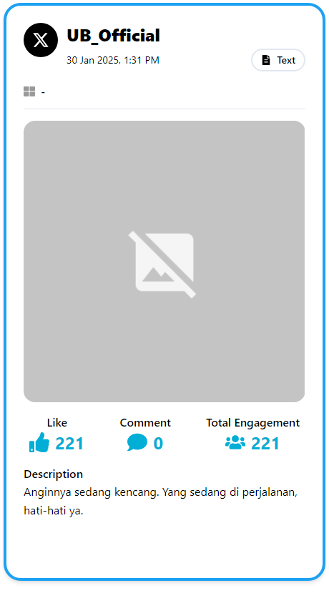
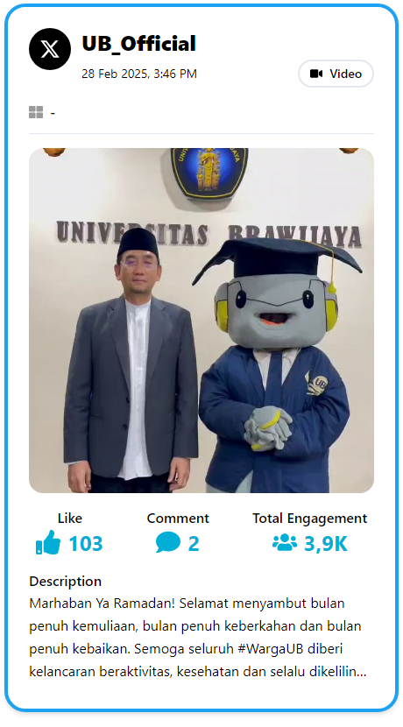
TOP POST MADE - TWITTER
Link
Link
Link
Link

Slide 23
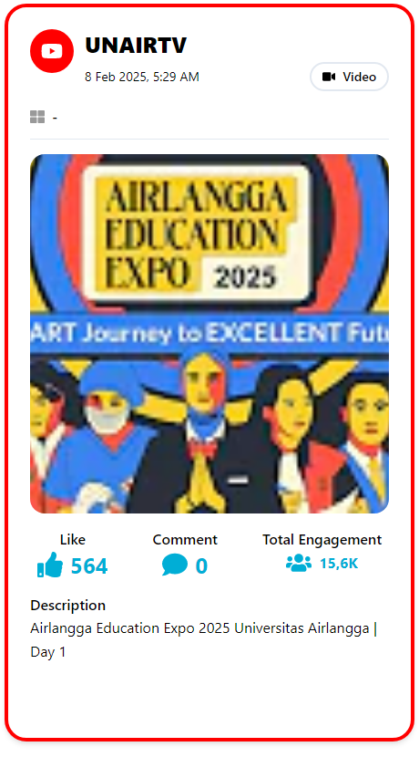


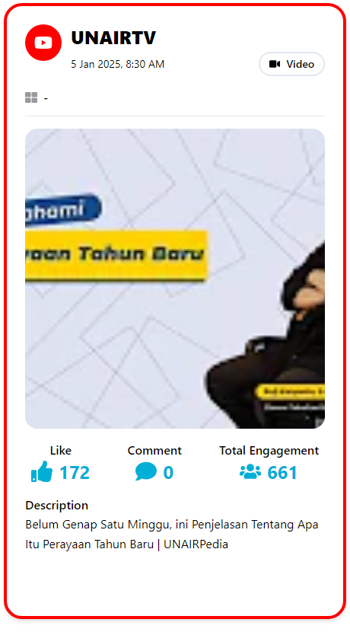
TOP POST MADE - YOUTUBE
Link
Link
Link
Link

Slide 24
TOPIC ONLINE MEDIA
Data Not Available

Slide 25
WHAT WE LEARN
Data Not Available

Slide 26
UNIVERSITY COMPARISON

Slide 27
SHARE OF VOICE - UNIVERSITY
UGM mendapatkan pembicaraan paling banyak di sosial media dengan share of voice sebesar 48% karena banyaknya pembicaraan terkait pernyataan alumni di acara reuni Fakultas Kehutanan UGM. Sedangkan UB berada di posisi keempat degan total SOV sebesar 10%.

Slide 28
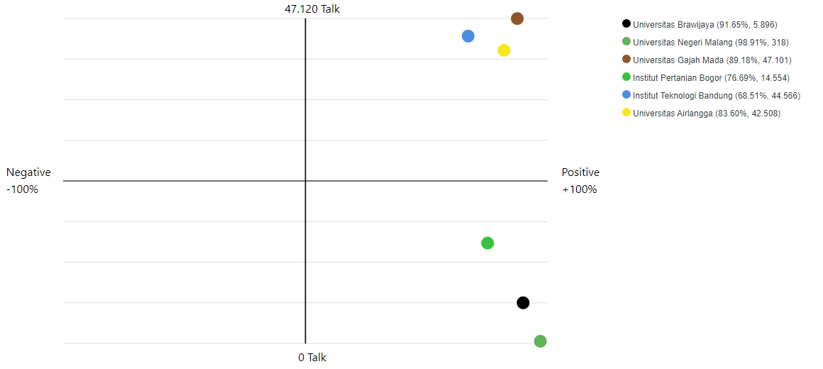
UNIVERSITY POSITIONING
UGM menjadi satu-satunya universitas yang menjadi brand terpopular sedangkan yang lainnya kurang popular jika dibandingkan dengan UGM. UM menjadi universitas yang paling tidak populer. UB berada di kurang popular namun memiliki sentimen skor dari percakapan yang positif.

Slide 29
UNIVERSITY SENTIMENT

Slide 30
TOP TOPIC & PERCEPTION – UGM
Data Not Available
Data Not Available

Slide 31
TOP TOPIC & PERCEPTION – ITB
Data Not Available
Data Not Available

Slide 32
TOP TOPIC & PERCEPTION – UNAIR
Data Not Available
Data Not Available

Slide 33
TOP TOPIC & PERCEPTION – IPB
Data Not Available
Data Not Available

Slide 34
TOP TOPIC & PERCEPTION – UNM
Data Not Available
Data Not Available

Slide 35
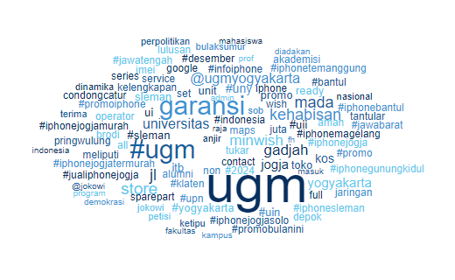
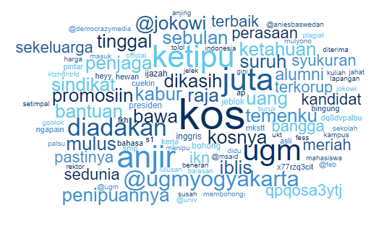
WORDCLOUD - UGM
POSITIVE
NEGATIVE

Slide 36
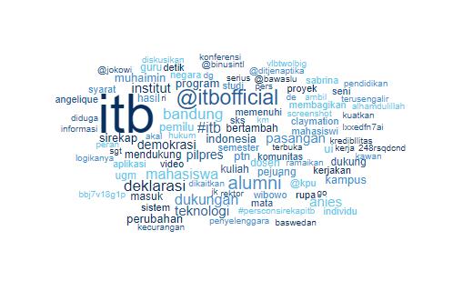
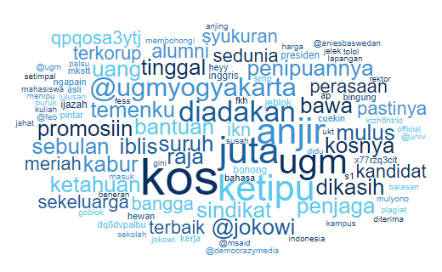
WORDCLOUD - ITB
POSITIVE
NEGATIVE

Slide 37
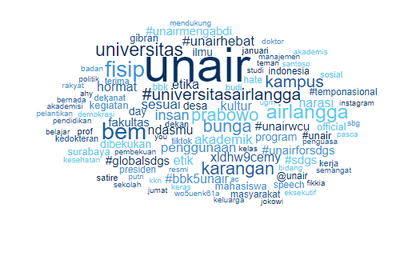
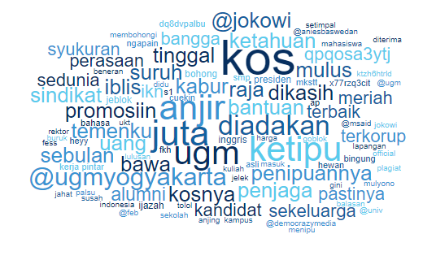
WORDCLOUD - UNAIR
POSITIVE
NEGATIVE

Slide 38
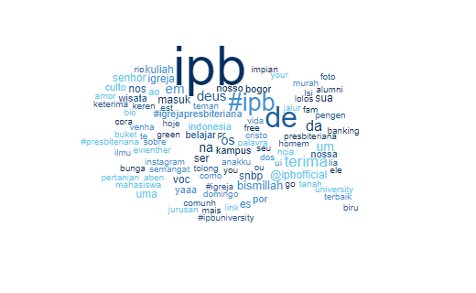
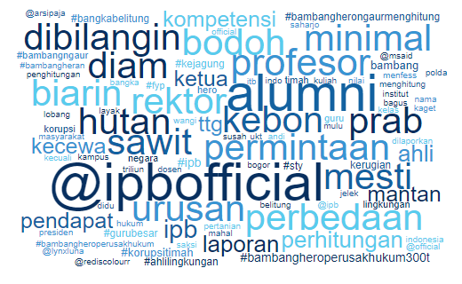
WORDCLOUD - IPB
POSITIVE
NEGATIVE

Slide 39
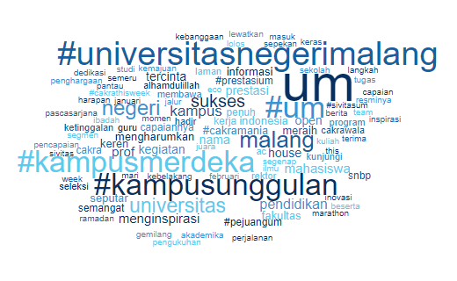
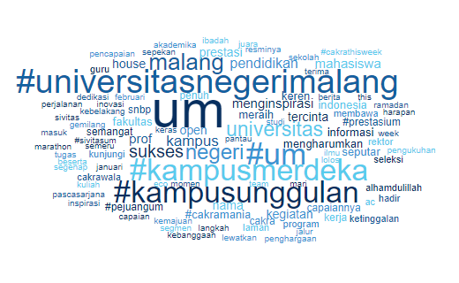
WORDCLOUD - UM
POSITIVE
NEGATIVE

Slide 40
UNIVERSITY CATEGORY TALK
CATEGORY

Slide 41
CATEGORY TALK
Data Not Available

Slide 42
SOCIAL MEDIA OVERVIEW
Group | Postmade | Like | Comment | Share | Engagement | Follower Count | Follower Growth | Engagement Per Post | Engagement Rate Per Post
Universitas Brawijaya | 164 | 6.816.623 | 3.362 | 3.508.466 | 10.328.451 | 0 | 100 | 6.297.835 | 0
Universitas Negeri Malang | 412 | 709.351 | 4.734 | 31.633 | 745.718 | 0 | 100 | 180.999 | 0
Universitas Gajah Mada | 170 | 376.732.182 | 7.400 | 45.723.185 | 422.462.767 | 0 | 100 | 248.507.510 | 0
Institut Pertanian Bogor | 47 | 6.237.821 | 2.325 | 1.372.939 | 7.613.085 | 0 | 100 | 16.198.053 | 0
Institut Teknologi Bandung | 531 | 179.129.011 | 2.046 | 39.847.283 | 218.978.340 | 0 | 100 | 41.238.858 | 0
Universitas Airlangga | 210 | 210.777.062 | 6.667 | 42.156.125 | 252.939.854 | 0 | 100 | 120.447.549 | 0
Average | 255,667 | 130.067.008,333 | 4.422,333 | 22.106.605,167 | 152.178.035,833 | 0 | 100 | 72.145.134 | 0
Berdasarkan Engagement Rate, UGM mendapatkan total engagement tertinggi sebesar 1.348.076 karena adanya konten bernuansa puitis tentang kenangan selama di universitas UB memiliki engagement rate/post tertinggi sebesar 0,377% karena adanya konten lika liku mascot Brone dengan menggunakan trend backsound

Slide 43
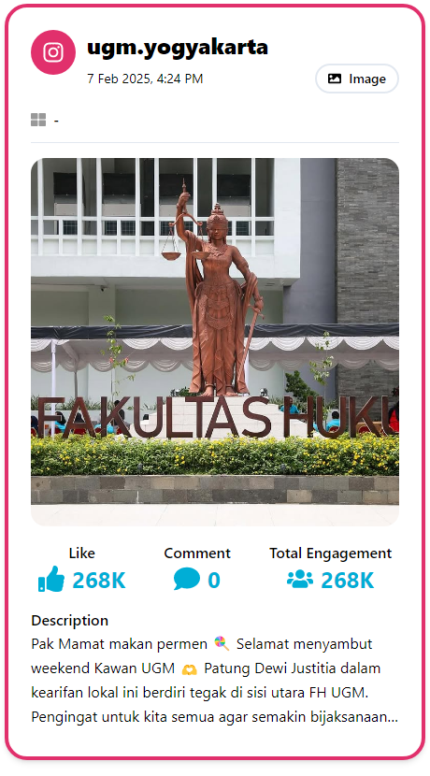
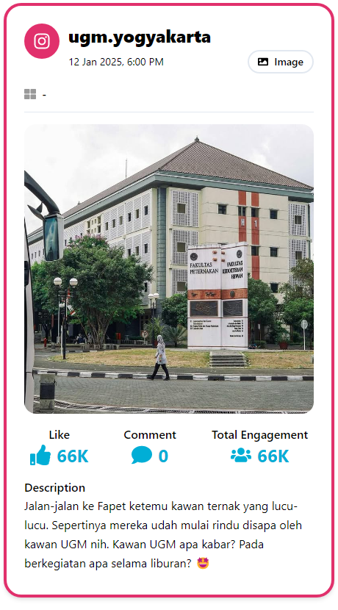
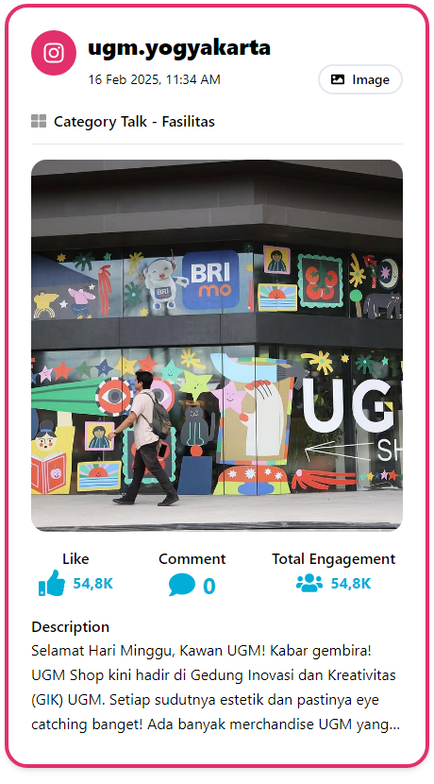

THE POST THAT WORKS ON UNIVERSITAS GADJAH MADA
Link
Link
Link
Link

Slide 44




THE POST THAT WORKS ON UNIVERSITAS NEGERI MALANG
Link
Link
Link
Link

Slide 45




THE POST THAT WORKS ON INSTITUT PERTANIAN BOGOR
Link
Link
Link
Link

Slide 46




THE POST THAT WORKS ON INSTITUT TEKNOLOGI BANDUNG
Link
Link
Link
Link

Slide 47




THE POST THAT WORKS ON UNIVERSITAS AIRLANGGA
Link
Link
Link
Link

Slide 48
WHAT WE LEARN
Data Not Available

Slide 49
GLOSSARIUM
Data Not Available

